Slide 1
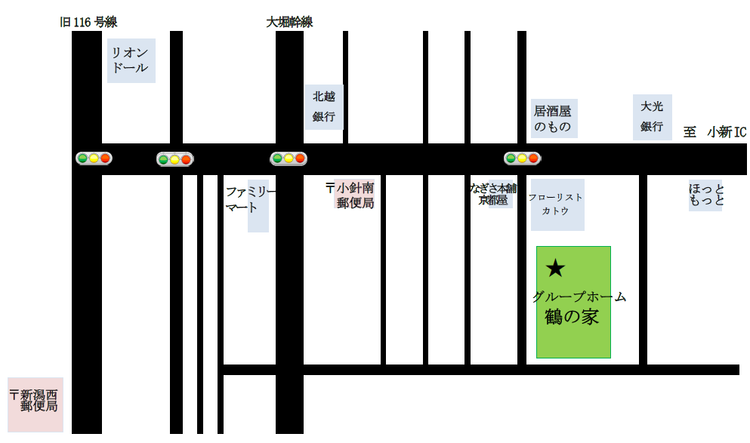
新潟・柏崎エリアで７事業所を運営
株式会社 鶴寿会
会社を共に伸ばして行ける明るく元気な仲間をお待ちしております!!
定員10名
２/2７(木)午後2：00～3:30
集合場所
見学施設
新潟市西区小針8丁目6番18号
グループホーム鶴の家
【交通アクセス】
・JR越後線 小針駅より徒歩20分
・無料駐車場あり
【持参するもの】 ハローワーク受付票・筆記用具
※雇用保険受給資格者は、この説明会に参加することにより求職活動実績になります。
募集職種
介護職員：正社員
【就業場所：グル－プホ－ム鶴の家】
介護職員：準社員
【就業場所：グル－プホ－ム鶴の家】
介護職員：パート
【就業場所：グル－プホ－ム鶴の家】
※給与・勤務日数、時間は職場見学会にてご
説明いたします。ぜひお気軽にご参加くだ
さい!!ご相談にも応じます♬
見学会の
プログラム
◆施設見学 ◆施設概要説明 ◆お仕事内容説明 ◆質疑応答
※当日、現地でハローワークの担当者も同行いたします。
見学のお申込みお問い合わせは ハローワーク新潟 職業紹介第1部門窓口
もしくはお電話で!!
☎025-280-8609 41♯

